Slide 1
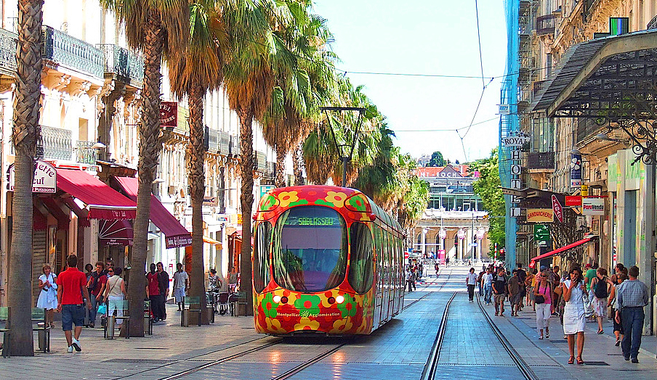
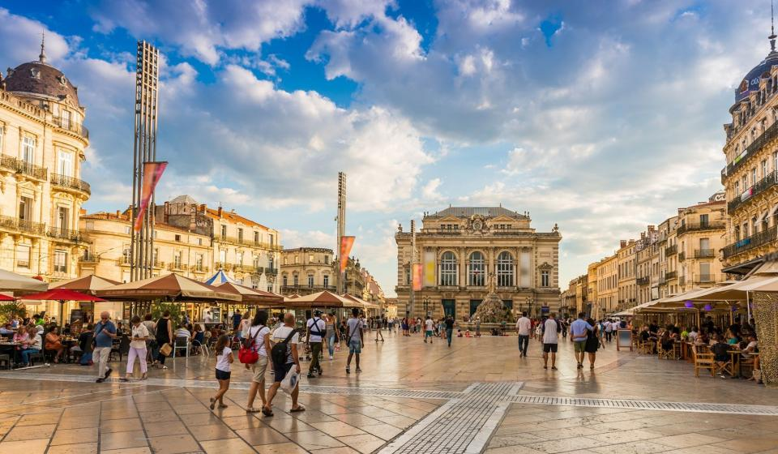
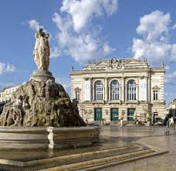
#ErasmusDayS
Franciaország -Montpellier
Vécsi Noémi

Slide 2
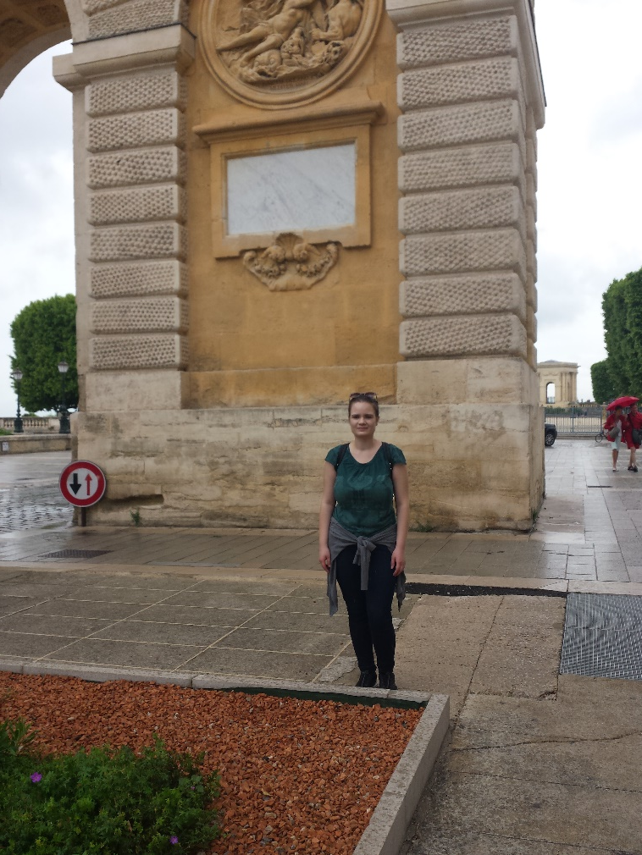
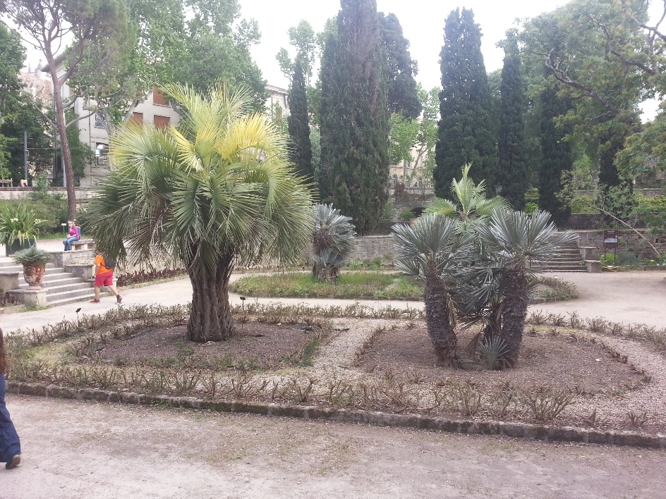
Montpellier
Languedoc-Roussillon régió központja, Hérault megyében
Látnivalók:
Place de la Comédie
Arc de triomphe
Jardin des Plantes

Slide 3
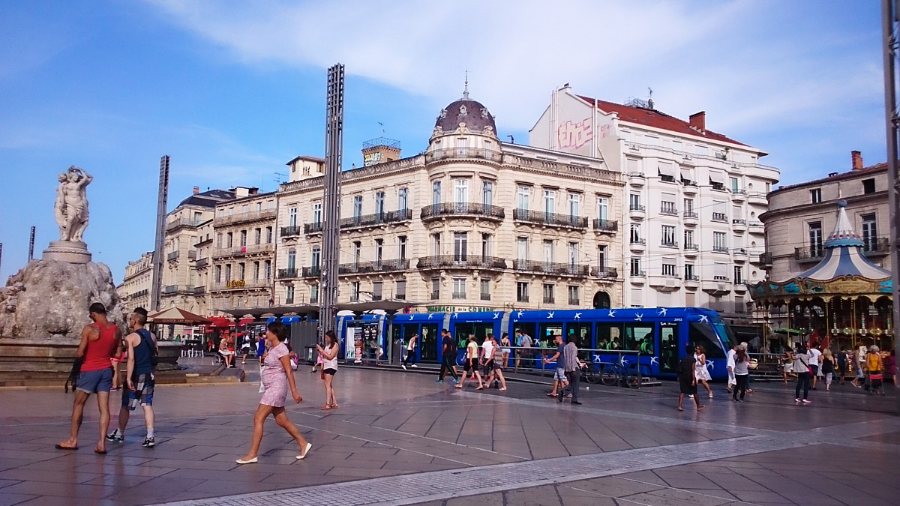
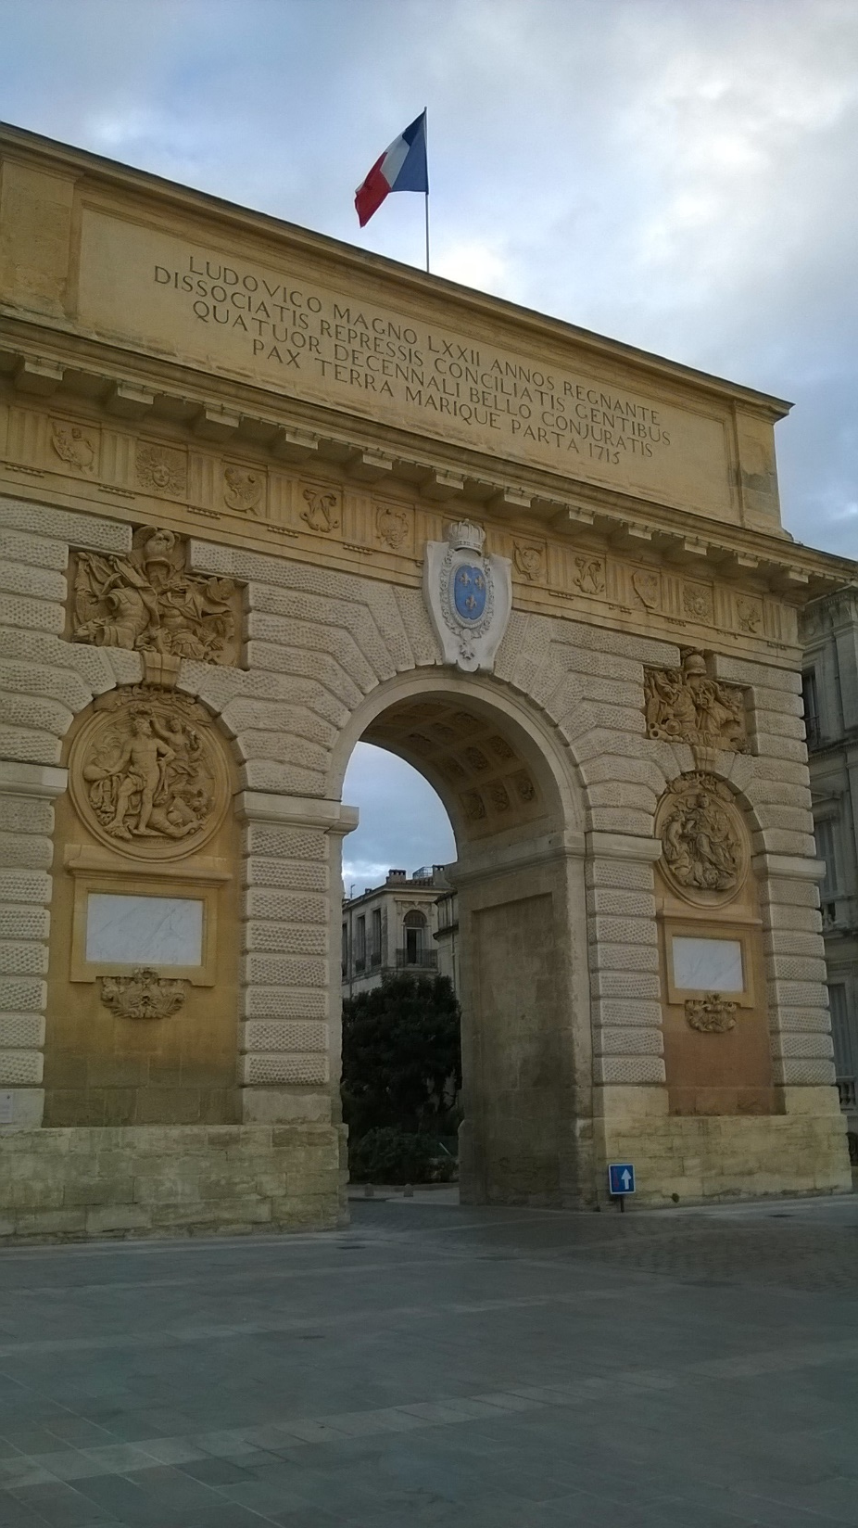
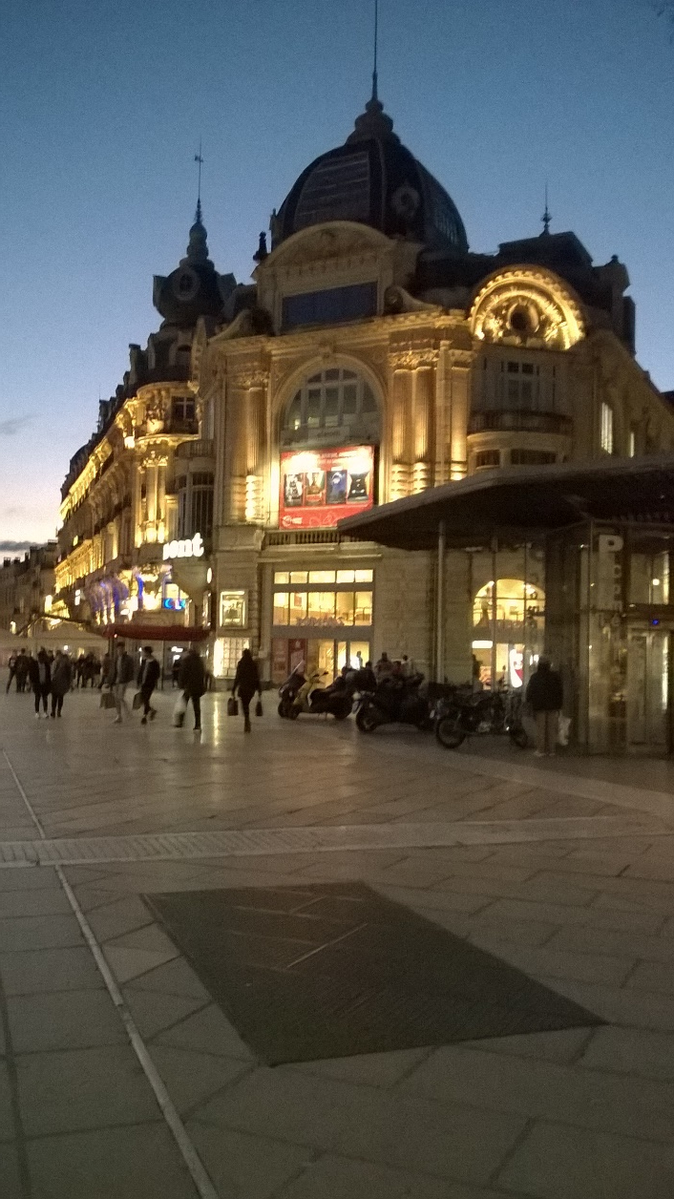

Slide 5
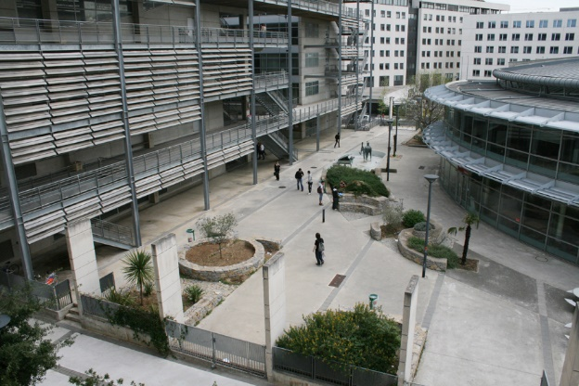
Franciaország- MOMA
6 db tantárgy 5 kredit értékben
Teljes program franciául adott szemeszter összes tantárgy, nem egységes kredit értékben
Min 20 kreditet kell teljesíteni
Ajánlott kredit mennyiég 30
Sikertelen vizsgázás esetén van lehetőség javító vizsgára

Slide 6
Tanárok /oktatás
Enciklopédikus tudás
Laptop jó ha van órán
Szigorú tanárok
Nem szeretik a késést
Nem bíznak a diákokban
Segítőkész koordinátorok

Slide 8
Lakhatási körülmények, Költségek
Kollégium
177 euro (külföldieknek nem mindenhol van nyitva)
244 euro (saját fürdőszoba, hűtő)
A francia egyetem koordinátora segítségével lehet foglalni
Airbnb
Albérlet – kb. 500/600 euro, általában lakótárssal (Párizs kb. 800-1000 euro)
Pénzt érdemes válltani itthon, pénz felvétel automatából/váltás kezelési költsége kb. 8 euro

Slide 9
Biztosítás, CAF
Kollégiumi szoba biztosítás minimum 40 euro 1évre (SMERRA,AXXA
Civil responsability biztosítás iskola eszközök, berendezések megrongálása ellen 16 euro
Orvosi ellátás biztosítására 5 euro
Bármilyen sport tevékenység, kondi végzéséhez kell francia egyetemi orvosi igazolás
Caf lakhatási támogatás- kell hozzá francia bankszámlaszám
244 euros kollégiumi lakbérnél -85 euros támogatás
Első hónap nincs támogatva

Slide 10
CAF (Caisse Nationale DES allocations Familiaes)
Online regisztrációhoz kötött
Attestation de résidence Crous
Anyakönyvi kivonat (új fajta magyar, francia, angol nyelven)
Útlevél/személyi
Cerificat de scolarité
Attestation De Residence
Francia Bankszámlaszám BNP baripas

Slide 11
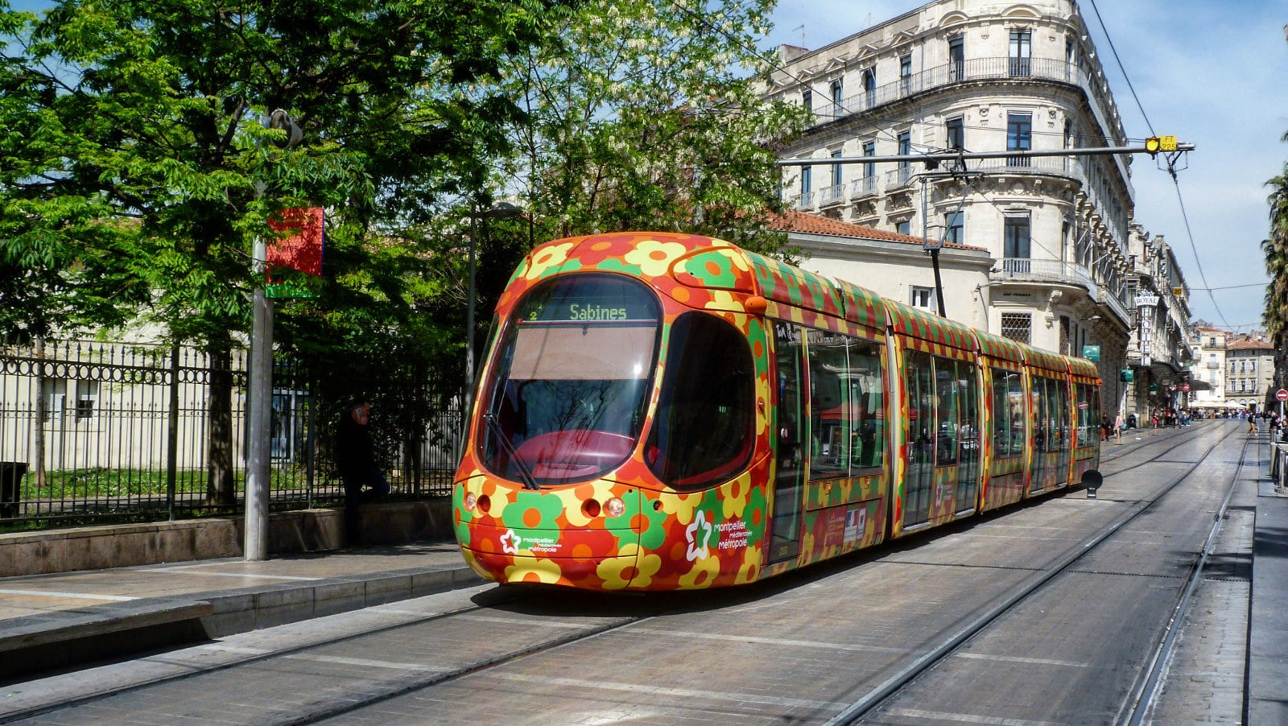
Tömegközlekedés
Magyarországról Flixbus, Repülő
Bablacar
Villamos –Lignes 1-4
Busz
Vonat
Vélomagg bicikli:10 euro
Diákbérlet: 29,12 euro
Menetjegy :1.60 euro, 10 voyages menetjegy :10 euro, családi jegy: 6.50

Slide 12
Menni vagy nem menni?
Érdeklődési kör/Nyelvtudás fejlesztés/ Ismerkedés
Kulturális különbségek:
cigaretta
tömegközlekedés
bankkártya
Elszigeteltség

Slide 13
